Slide 1
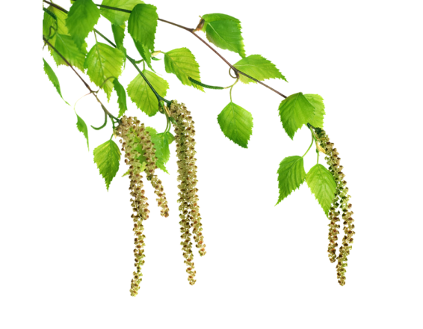
МБДОУ «УНДС №3 «СКАЗКА»
ОРГАНИЗАЦИЯ РАБОТЫ В ДОУ ПО ПАТРИОТИЧЕСКОМУ ВОСПИТАНИЮ ДОШКОЛЬНИКОВ
Зам.зав по ВМР Орешко Н.Н.
п.Усть- Нера 2020год.

Slide 2
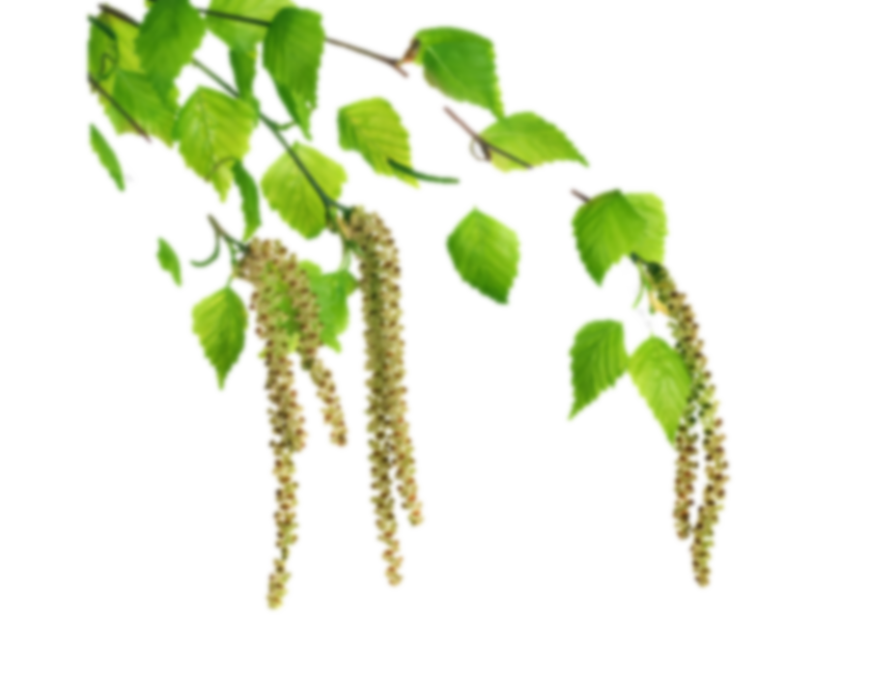
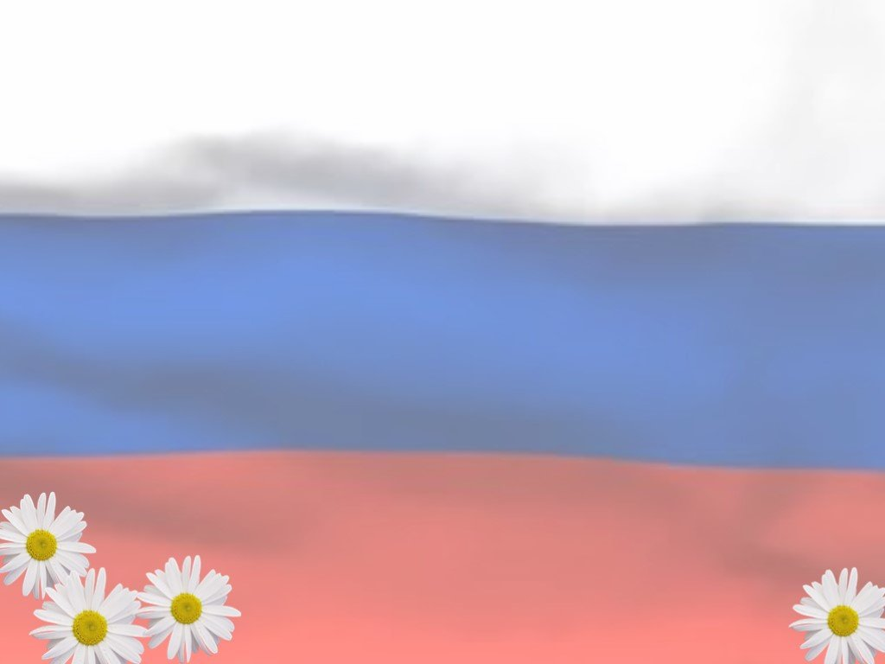
Заботливый садовник укрепляет корень, от мощности которого зависит жизнь растения на протяжении нескольких десятилетий, Так учитель должен заботиться о воспитании у своих детей чувства безграничной любви к Родине В.А. Сухомлинский
ФГОС ДО предъявляет требования к объединению обучения и воспитания в целостный образовательный процесс на основе духовно – нравственных и социокультурных ценностей и предполагает формирование первичных представлений о малой родине и Отечестве, о социокультурных ценностях нашего народа, об отечественных традициях и праздниках.
Одним из основных направлений развития воспитания согласно Стратегии развития воспитания в Российской Федерации является обновление воспитательного процесса в рамках патриотического, духовного и нравственного воспитания, а также приобщения детей к культурному наследию. Таким образом, данные направления были и остаются актуальными в деятельности ДОО.

Slide 3
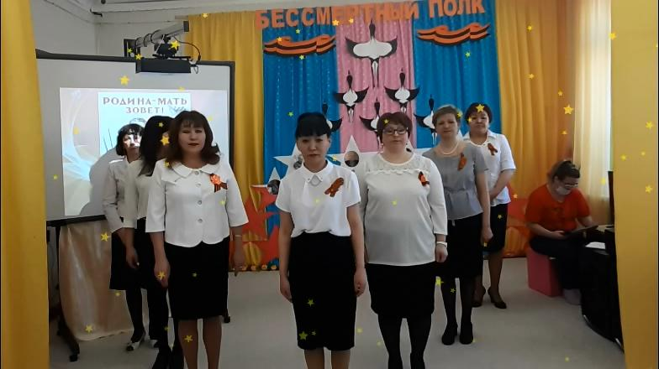

Slide 4
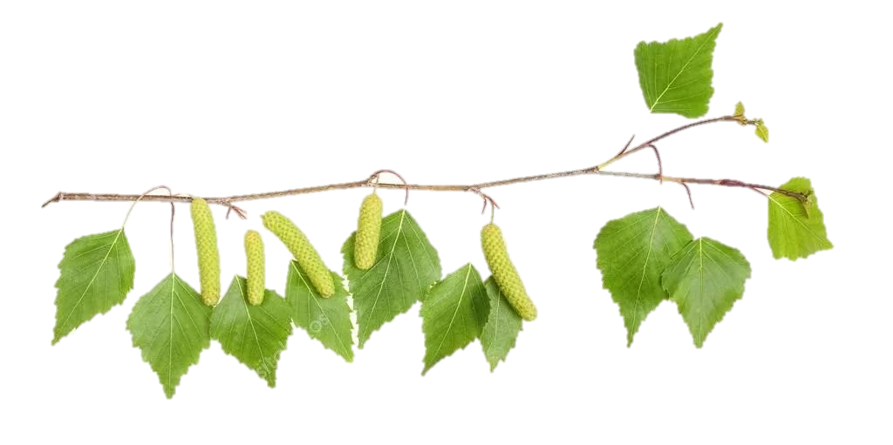
Методологическая работа по патриотическому воспитанию в ДОУ направлена на повышение квалификационного уровня воспитателей, их педагогической грамотности. Для этого проводятся тематические педсоветы, консультации, взаимопосещения занятий. Вторая часть методологической работы – это взаимодействие с родителями, семьей ребенка, так как они имеют существенное влияние на формирование личности дошкольника, и важно подсказать им основные направления для успешного развития у детей нравственно-духовных ценностей. С родителями проводятся тематические собрания, беседы, их привлекают к организации и участию в мероприятиях ДОУ.

Slide 5
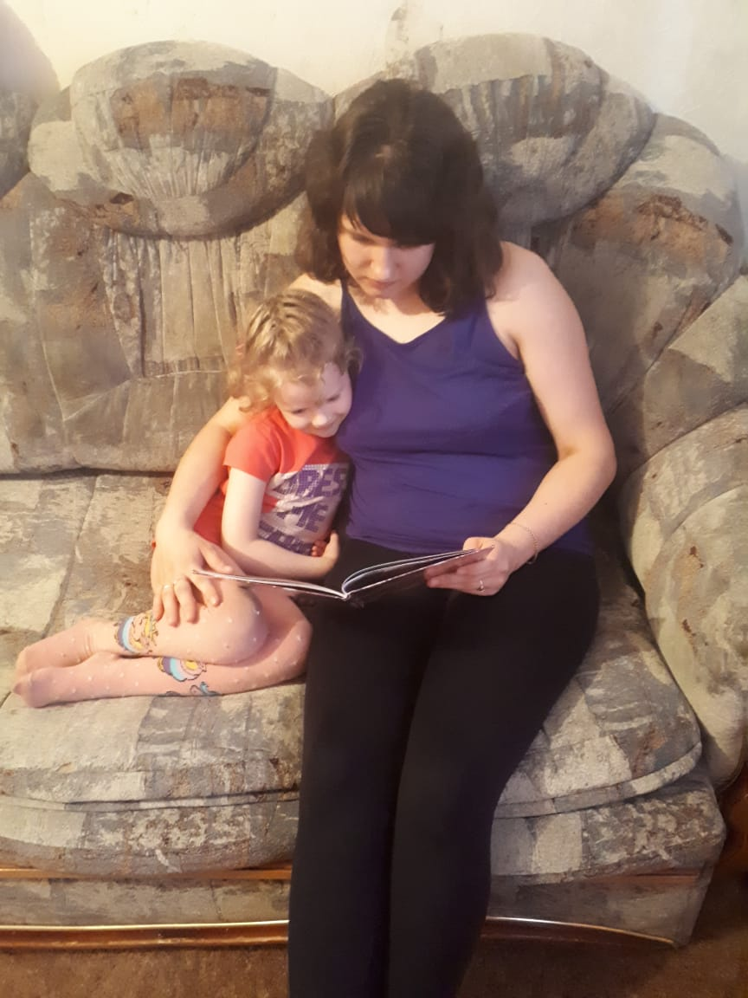
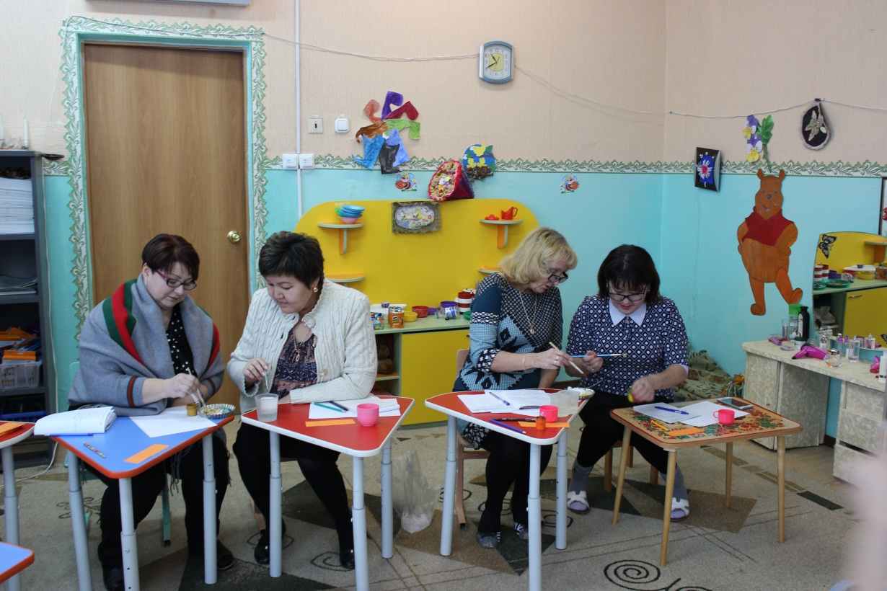

Slide 6
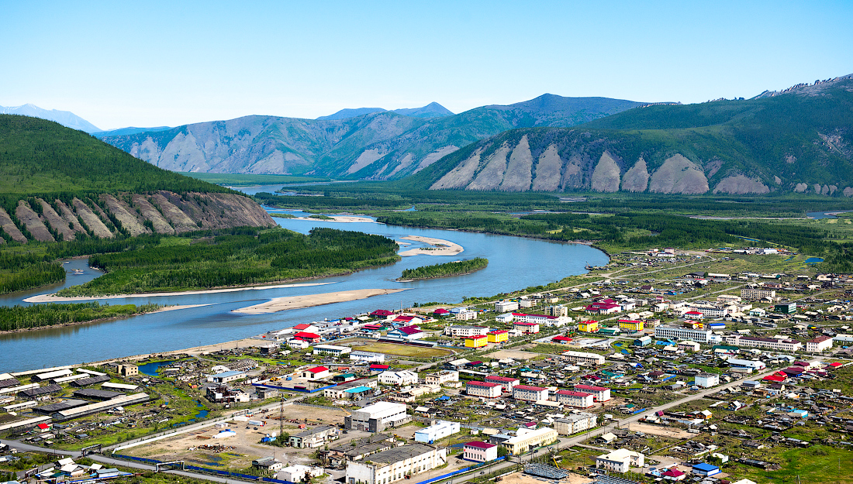
Работу по воспитанию патриотических чувств ребенка можно разбить на четыре тематических блока:
1-й блок «МОЯ МАЛАЯ РОДИНА»
Дети подробно знакомятся с поселком Усть- Нера, улицей, где они проживают, где находит ся их детский сад. Вместе с родителями ходят на экскурсии по поселку, составляют альбом «Дорога от дома до детского сада», карту поселка, изготавливают макеты «Наш поселок» и др. Затем воспитанники знакомятся с селами, расположенными рядом с поселком, достопримечательностями района, природой.

Slide 7
Тема | Содержание
«Среди гор в долине» | Знакомство детей с историей возникновения поселка Усть- Нера, его развитием и становлением. Формирование представлений о месторасположении поселка и нахождении его на карте. Составление индивидуальных и коллективных рассказов с опорой на личный опыт и навыки логического мышления.
«Достопримечательности поселка» | Знакомство: с архитектурными строениями на территории; со знаменательными датами в истории и с современной жизнью поселка
«Где работают наши родители?» | Формирование представлений об объектах, находящихся на территории поселка и необходимых для жизни людей в современных условиях
«Улицы нашего поселка» | Формирование представлений о многообразии улиц на территории поселка, знакомство с историей их названий, расположением, протяженностью. Знакомство с достопримечательностями, расположенными на разных улицах, рассказ о знаменитых людях, проживающих на них
«Они прославили наш поселок» | Знакомство с биографиями известных людей
«Водоемы Усть- Неры» | Формирование представлений о водоемах — отдельных экологических зонах, расположенных на территории Усть- Неры Развитие умения устанавливать причинно-следственные связи на примере того, как место расположения географического объекта определяет его название .Наблюдение за жизнью перелетных уток на водоеме в разное время года. Определение роли водоемов в жизни усть- нерцев

Slide 8
Тема | Содержание
«Полезные ископаемые» | Формирование представлений о полезных ископаемых поселка (гипсе, ангидрите, глине, песке), их добыче в промышленном и бытовом масштабе и характере использования в народных промыслах, на предприятиях, в быту. Развитие умения устанавливать взаимосвязь между фактами на примере того, как современные машины облегчают труд людей на приисках, улучшают его результаты
«Природа родного края» | Формирование представлений о многообразии животного и растительного мира, природных достопримечательностях поселка. Развитие умения устанавливать причинно-следственные связи на примере происхождения названий различных природных объектов. Расширение знаний о животных, растениях, насекомых, занесенных в Красную. Закрепление правил поведения в лесу
«Праздники в Усть- Нере» | Формирование представлений о «местных» праздниках, их значимости. Развитие интереса к истории и праздничным традициям поселка
«Родной поселок» | Проведение диагностической викторины по выявлению уровня сформированности знаний и представлений о родном поселке, умения узнавать и называть его природные и архитектурные памятники
«Они защищали Родину» | Формирование представлений о усть- нерцах— защитниках Родины во время Великой Отечественной войны. Расширение знаний об экспонатах Музея. Рассказ о героях Великой Отечественной войны, которые живут на территории поселка, проведение встреч с ветеранами. Формирование чувства уважения к людям военной профессии. Организация выпуска семейных листовок, поздравлений и газеты, посвященных Дню Победы

Slide 9
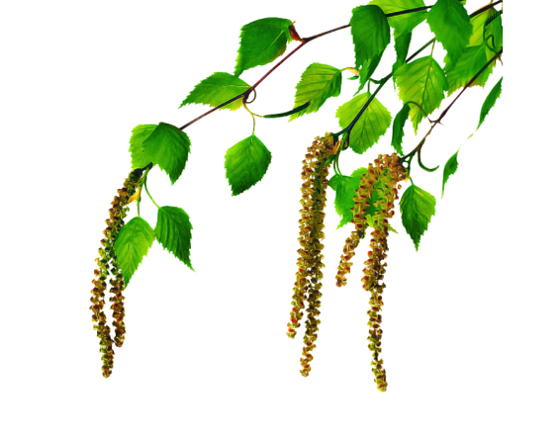
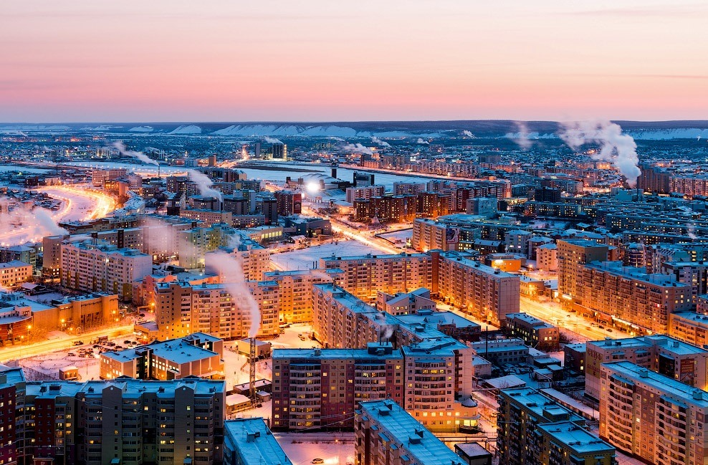
2-й блок «АЛМАЗНАЯ ЯКУТИЯ»
Предусматривает ознакомление дошкольников с Республикой Саха(Якутия)
Реализация первых двух блоков предусматривает пополнение предметно-развивающей среды картами поселка, района, республики, буклетами, наглядной информацией о достопримечательностях ,местных традициях, разнообразии природного мира. В ходе знакомства с данным материалом знания дошкольников о малой родине значительно расширяются.

Slide 10
Тема | Содержание
«Села , которые рядом» | Формирование первоначальных представлений об истории зарождения и развития Оймяконского улуса. Пополнение активного словаря .
«Сказки Томторской ледяной пещеры» | Знакомство с памятниками природы Оймяконья; животных, рыбах, насекомых, обитающих в районе и занесенных в Красную книгу России
«Главный город республики» | Знакомство с историей города Якутск, его достопримечательностями, памятниками, промыслами. Сообщение сведений о происхождении названия города. Формирование восприятия Якутии , как части большой страны
«Прошлое родного края» | Формирование представлений о прошлом и настоящем Республики. Расширение знаний о жилищах, орудиях труда, быте и культуре народов родного края.
«Знаменитые люди Якутии» | Сообщение сведений о знаменитых людях республики, сыгравших значительную роль в ее истории
«Народы, населяющие наш край» | Формирование представлений о людях, проживающих на территории Республики Развитие умения узнавать и называть предметы одежды представителей разных национальностей, живущих в крае. Формирование представлений о художественной литературе, народных промыслах, прикладном искусстве, песнях, танцах, праздниках народов республики Саха (Якутия)
«Природа Якутии» | Формирование первоначальных представлений о природе Пермского края, пользе лесов. Воспитание бережного отношения к природе родного края. Развитие умения узнавать и называть растения, птиц и животных, обитающих в краю

Slide 11
Тема | Содержание
«Полезные ископаемые Якутии» | Развитие интереса к природным богатствам Якутии. Формирование умения находить на географической карте с помощью условных и цветовых обозначений места залежей и добычи полезных ископаемых .Развитие умения узнавать и называть на практическом материале некоторые полезные ископаемые Урала и изделия из них. Формирование представлений о роли полезных ископаемых в жизни человека, труде людей, добывающих полезные ископаемые, и машинах-помощниках
«Праздники и обычаи» | Формирование представлений о праздниках народов Якутии, обычаях, традициях и культуре. Развитие познавательного интереса к истории и традициям своего народа. Формирование национального самосознания, чувства принадлежности к национальной культуре
«Родной свой край люби и знай» | Формирование представлений о родном крае как части России, его географическом расположении, достопримечательностях. Воспитание чувства гордости за свой край
«Счастливый случай» | Обобщение и систематизация знаний и представлений о Якутии в игровой форме

Slide 12
3-й блок ««МЫ — РОССИЯНЕ»
Следующий блок «Мы — россияне» направлен на воспитание у детей гражданской позиции. На основе полученных знаний по теме данного блока дошкольники совместно с родителями изготавливают макет «Уголок нашей страны», а затем презентуют его на вечере чтецов, в процессе которого дети читают стихи о России.
В ходе организуемых занятий дошкольники знакомятся со столицей нашей Родины, ее достопримечательностями, государственной символикой, праздниками, что также является необходимым условием патриотического воспитания.
Воспитание любви к Родине базируется на формировании чувства уважения к людям, прославившим нашу страну, вставшим на ее защиту, не пожалевшим жизни ради ее свободы. Поэтому ознакомление детей со знаменитыми людьми России, праздниками «День Победы» и «День защитника Отечества», Великой Отечественной войной также предусмотрено содержанием данного блока.

Slide 13
Тема | Содержание
«Они защищали Родину» | Формирование представлений о миротворческой функции русской армии, роли российских солдат в Великой Отечественной войне. Формирование желания использовать полученные знания в играх патриотической направленности. Чтение художественной литературы о Великой Отечественной войне, беседы по содержанию произведений
«История возникновения Руси» | Формирование первоначальных представлений об истории возникновения Руси, принадлежности каждого человека к определенной национальности
«Наша древняя столица» | Формирование первоначальных представлений о возникновении одного из самых красивых городов России — Москвы. Сообщение сведений об основателе столицы — ростово-суздальском князе Ю. В. Долгоруком, строительстве Кремля. Создание «Ленты времени»
«Моя родина- Россия» | Формирование представлений о численности населения России, географическом расположении страны, умения находить ее на карте мира. Рисование на тему «Уголок России». Путешествие по карте «Покажи границы своей страны»
«Праздники на Руси» | Формирование представлений о принадлежности каждого человека к определенной культуре, русских праздниках, обычаях и традициях. Воспитание познавательного интереса к истории и традициям русского народа
«Символика страны» | Формирование первоначальных знаний об истории возникновения государственных символов России, значении цвета и знаков на символах страны. Пополнение словарного запаса (герб, гимн, геральдика). Рассматривание иллюстраций с изображением флагов и гербов России и других стран. Прослушивание Гимна Российской Федерации

Slide 14
Тема | Содержание
«Стихи о России» | Воспитание чувства красоты литературного слова на примере произведений русских поэтов о России. Организация вечера чтецов «Стихи о России»
«Разные климатические зоны нашей страны» | Формирование первичных представлений о природно-климатических зонах нашей страны и зависимости от них природного мира, климата, рельефа, быта и деятельности людей. Организация вечера литературного чтения произведений разных народов, населяющих Россию. Организация «путешествия» по макетам «Разные климатические зоны России». Создание книги «Я живу в России»
«Россия-Россиюшка» | Проведение диагностической викторины по выявлению уровня сформированности знаний и представлений об истории возникновения родной страны, ее геральдике и важных событиях. Закрепление знаний основных особенностей России на примере загадок .
«Верования древних славян» | Развитие умения анализировать собственные поступки, соотносить их с общечеловеческими ценностями и идеалами, а также способности к творческому мышлению
«Как жили люди на Руси?» | Формирование представлений о наших предках, о том, как жили на Руси в старину. Развитие познавательного интереса к истории Родины и своего народа.
«Знаменитые люди России» | Развитие интереса к культуре народов, населяющих Россию. Знакомство со знаменитыми людьми, которые внесли свой вклад в историю нашей страны.

Slide 15
4-й блок «НАША ПЛАНЕТА».
Основной целью блока «Голубая планета» является ознакомление дошкольников с особенностями Земли — планетой, на которой мы живем, с ее разными климатическими зонами.
Воспитание патриотизма невозможно без формирования толерантности к людям разных национальностей. Наиболее эффективными формами решения этой задачи являются:
этические беседы;
подвижные игры, отражающие культуру, быт, занятия разных народов, населяющих нашу планету;
чтение сказок разных народов, художественных произведений разных писателей и поэтов, в т. ч. родного края (как в детском саду, так и дома), беседы по содержанию произведений, проведение литературных вечеров, викторин и сказочных путешествий по страницам книг, обыгрывание различных сюжетов, ситуаций c участием героев — представителей разных национальностей;
проектная деятельность(результатом проектной деятельности по патриотическому воспитанию старших дошкольников является картотека народных подвижных игр).

Slide 16
Тема | Содержание
«Все мы жители планеты Земля» | Расширение социальных представлений детей. Воспитание уважительного отношения к традициям и обычаям других народов. Формирование понимания того, что существуют разные точки зрения и мнения. Чтение художественной литературы и проведение игр в контексте изучения культуры разных народов
«Полезные ископаемые Земли» | Формирование представлений о полезных ископаемых
«О чем рассказывает глобус» | Формирование первоначальных представлений о планете Земля (океанах, морях, материках), расположении России на карте мира .Знакомство с глобусом
«Защитники разных народов» | Расширение представлений о назначении и функциях армии, родах войск, существующих в России и других странах. Развитие эмоционально положительного отношения к русской армии, воспитание желания подражать воинам в ловкости, быстроте, смелости. Организация игровой деятельности, способствующей воспитанию патриотических чувств и уважения к защитникам своей родины. Заучивание пословиц, стихов о подвигах русских солдат в ДОО и дома
«Много праздников в году» | Формирование представлений об истории возникновения праздников на Руси. Формирование национального самосознания, чувства принадлежности к национальной культуре. Сообщение сведений об официальных государственных праздниках), а также о некоторых религиозных и народных праздниках

Slide 17
Тема | Содержание
«Удивительное место на Земле» | Закрепление представлений о том, что наша планета называется «Земля». Углубление знаний об истории жилищ людей. Организация игры-путешествия с использованием глобуса, продуктивной деятельности «Моя планета»
«Путешествия в разные страны» | Воспитание уважения к людям разной национальности, их культуре, быту, деятельности; чувства гражданственности, патриотизма, толерантного, благожелательного отношения ко всем народам Земли. Беседа по теме «Люди, живущие в разных странах»
«Народные игры разных стран» | Знакомство с играми разных народов, населяющих нашу планету, в которых отражается их культура, быт, национальные занятия.

Slide 18
РАБОТА С СЕМЬЯМИ ВОСПИТАННИКОВ
Патриотическое воспитание невозможно без участия в этом процессе родителей. Именно в семье закладываются основы патриотических чувств, которые способствуют становлению у ребенка гражданского самосознания.
Учитывая это, в план по реализации Программы включен раздел «Сотрудничество с родителями», согласно которому семьи воспитанников активно включаются в работу по патриотическому воспитанию дошкольников. Родители помогают педагогам в поиске необходимых материалов (справочной информации, фотографий, иллюстраций), литературы, оформлении выставок, изготовлении наглядных пособий, участвуют в проектной деятельности и разных мероприятиях в ходе изучения детьми тематических блоков, организуют с ними экскурсии по поселку.
Реализация блоков предусматривает педагогическую диагностику уровня освоения детьми содержания тематических блоков.

Slide 19
ЧТОБЫ РАБОТА БЫЛА УСПЕШНОЙ:
НЕОБХОДИМО:
Создать развивающую среду по патриотическому воспитанию. Чтобы решать задачи патриотического воспитания, в группах необходима соответствующая развивающая среда. Согласно ФГОС она должна способствовать позитивной социализации каждого ребенка, его морально-нравственному и познавательному развитию. В этом помогут патриотический центр, мини-музеи, наглядные материалы и предметы, которые должны быть доступны воспитанникам в течение дня, а не только на занятиях.
Включать элементы патриотического воспитания в разные виды детской деятельности.
Планировать совместные мероприятия с родителями.

Slide 20
СПАСИБО ЗА ВНИМАНИЕ!

